Slide 1
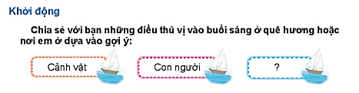

Slide 2
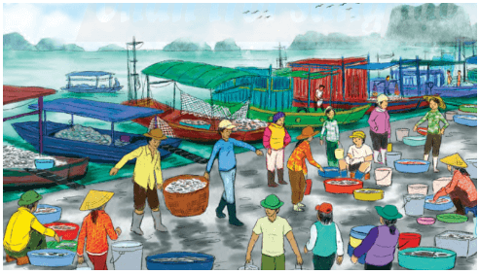

Slide 3



Thứ Tư ngày 26 tháng 02 năm 2025
Tiếng Việt
Đọc: Buổi sáng ở Hòn Gai

Slide 4




Slide 5




Mắt dõi
Tai nghe
Tay dò
Giọng đọc toàn bài thong thả, rõ ràng, vui tươi; nhấn giọng ở những từ ngữ tả vẻ đẹp của các loài cá, hoạt động của người dân, không khí lao động vào buổi sáng ở Hòn Gai,

Slide 6
BUỔI SÁNG Ở HÒN GAI
Hòn Gai vào những buổi sáng sớm thật là nhộn nhịp. Khi tiếng còi tầm vừa cất lên, những chiếc xe bò tót cao to chở thợ mỏ lên tầng, vào lò, tiếng còi bíp bíp inh ỏi, những người thợ điện, thợ cơ khí, thợ sàng rửa vội vã tới xưởng thay ca, các chị mậu dịch viên mở cửa các quầy hàng, các em nhỏ, khăn quàng đỏ bay trên vai kéo nhau tới lớp.
Dọc theo bờ vịnh Hạ Long, trên Bến Đoan, Bến Tàu hay Cảng Mới, những đoàn thuyền đánh cá rẽ màn sương bạc nối đuôi nhau cập bến, những cánh buồm ướt át như những cánh chim trong mưa. Thuyền lưới mui bằng. Thuyền giã đôi mui cong. Thuyền Khu Bốn, buồm chữ nhật. Thuyền Vạn Ninh, buồm cánh én. Thuyền nào cũng tôm cá đầy khoang. Người ta khiêng từng sọt cá nặng tươi roi rói lên chợ.
Chợ Hòn Gai buổi sáng la liệt tôm cá. Những con cá song khoẻ, vớt lên hàng giờ vẫn giãy đành đạch, vảy sáng hoa đen lốm đốm. Những con cá chim mình dẹt như hình con chim lúc sải cánh bay, thịt ngon vào loại nhất nhì. Những con cá nhụ béo núc, trắng lốp, bóng mượt như được quét một lớp mỡ ngoài vảy. Những con tôm he tròn, thịt căng lên từng ngấn như cổ tay của trẻ lên ba, da xanh ánh, hàng chân choi choi như muốn bơi.
(Thi Sảnh)

Slide 7
Chia đoạn
3 đoạn
Đoạn 1: Từ đầu …..đến kéo nhau tới lớp.
Đoạn 2: Tiếp theo… đến roi rói lên chợ.
Đoạn 3: Còn lại

Slide 8

Sàng rửa
Bến Đoan
Vội vã
Ướt át
Roi rói
Giãy

Slide 9
Luyện đọc câu dài
Khi tiếng còi tầm vừa cất lên,/ những chiếc xe bò tót cao to chở thợ mỏ lên tầng,/ vào lò,/ tiếng còi bíp bíp inh ỏi,/ những người thợ điện,/ thợ cơ khí,/ thợ sàng rửa vội vã tới xưởng thay ca,/ các chị mậu dịch viên/ mở cửa các quầy hàng,/ các em nhỏ,/ khăn quàng đỏ bay trên vai kéo nhau tới lớp./

Slide 10






Yêu Cầu
NHÓM
Phân công đọc theo câu.
Tất cả thành viên đều đọc.
Tiêu chí đánh giá
1. Đọc đúng.
2. Đọc to, rõ.
3. Đọc ngắt, nghỉ đúng chỗ.

Slide 11
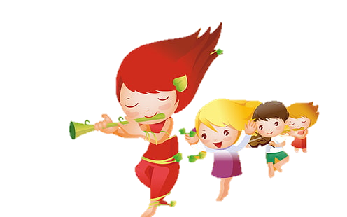
Tiêu chí đánh giá
1. Đọc đúng.
2. Đọc to, rõ.
3. Đọc ngắt, nghỉ đúng chỗ.

Slide 12
BUỔI SÁNG Ở CHỢ HÒN GAI
Hòn Gai vào những buổi sáng sớm thật là nhộn nhịp. Khi tiếng còi tầm vừa cất lên, những chiếc xe bò tót cao to chở thợ mỏ lên tầng, vào lò, tiếng còi bíp bíp inh ỏi, những người thợ điện, thợ cơ khí, thợ sàng rửa vội vã tới xưởng thay ca, các chị mậu dịch viên mở cửa các quầy hàng, các em nhỏ, khăn quàng đỏ bay trên vai kéo nhau tới lớp.
Dọc theo bờ vịnh Hạ Long, trên Bến Đoan, Bến Tàu hay Cảng Mới, những đoàn thuyền đánh cá rẽ màn sương bạc nối đuôi nhau cập bến, những cánh buồm ướt át như những cánh chim trong mưa. Thuyền lưới mui bằng. Thuyền giã đôi mui cong. Thuyền Khu Bốn, buồm chữ nhật. Thuyền Vạn Ninh, buồm cánh én. Thuyền nào cũng tôm cá đầy khoang. Người ta khiêng từng sọt cá nặng tươi roi rói lên chợ.
Chợ Hòn Gai buổi sáng la liệt tôm cá. Những con cá song khoẻ, vớt lên hàng giờ vẫn giãy đành đạch, vảy sáng hoa đen lốm đốm. Những con cá chim mình dẹt như hình con chim lúc sải cánh bay, thịt ngon vào loại nhất nhì. Những con cá nhụ béo núc, trắng lốp, bóng mượt như được quét một lớp mỡ ngoài vảy. Những con tôm he tròn, thịt căng lên từng ngấn như cổ tay của trẻ lên ba, da xanh ánh, hàng chân choi choi như muốn bơi.

Slide 13


Slide 14

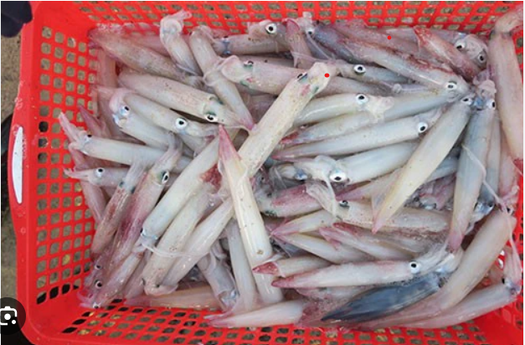
Giải nghĩa từ
Roi rói: Có vẻ tươi mới, lộ ra ngoài

Slide 15
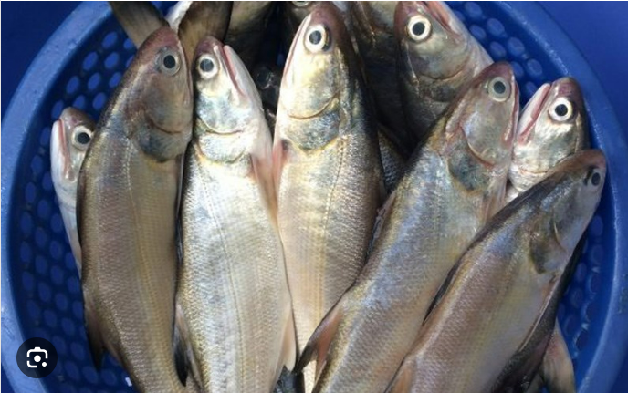
Giải nghĩa từ
Trắng lốp: Trắng nổi hẳn lên, đập vào mắt mọi người.

Slide 16
Giải nghĩa từ
Thợ sàng rửa: thợ thực hiện công đoạn sàng rửa.
Thuyền lưới, thuyền giã, thuyền Khu Bốn, thuyền Vạn Ninh: tên các loại thuyền ở vịnh Hạ Long

Slide 17
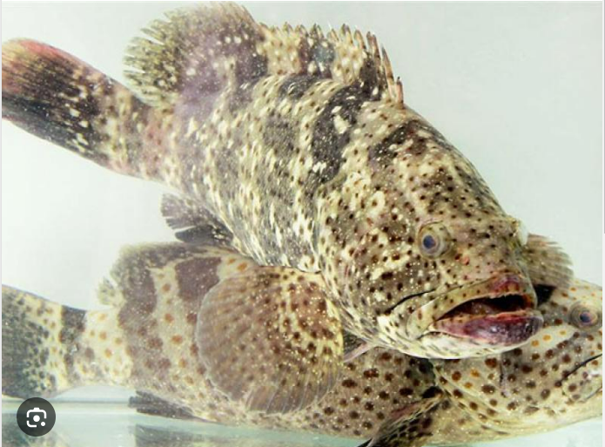
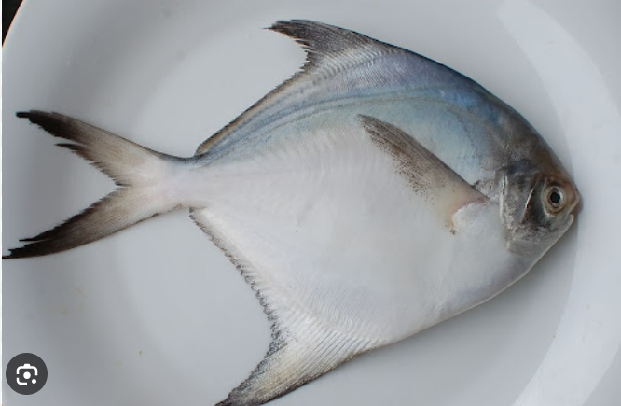
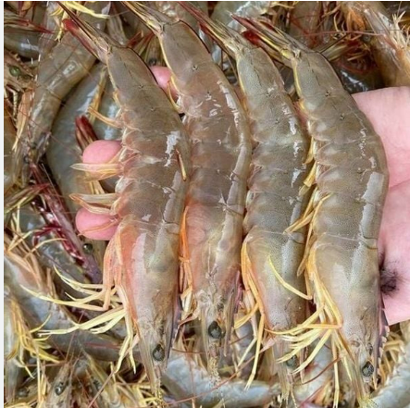
Cá song
Cá chim
Cá nhụ
Tôm he

Slide 18
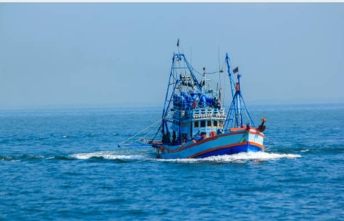
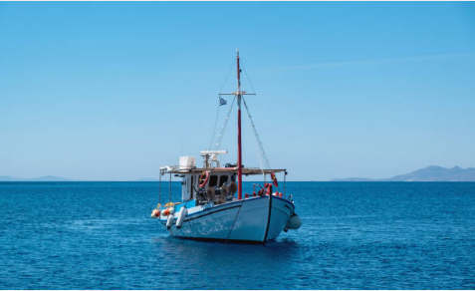
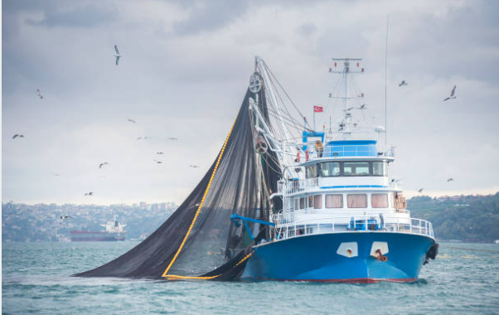
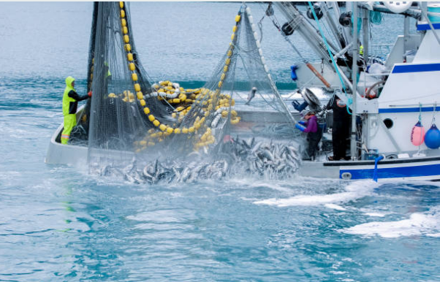
THUYỀN ĐÁNH CÁ

Slide 19
THẢO LUẬN NHÓM
TRẢ LỜI CÂU HỎI

Slide 20

Tìm những chi tiết cho thấy Hòn Gai vào buổi sáng sớm rất nhộn nhịp?
Chi tiết cho thấy buổi sáng ở Hòn Gai rất nhộn nhịp là: những chiếc xe bò tót cao to chở thợ mỏ lên tầng, vào lò; tiếng còi bíp bíp inh ỏi, những người thợ điện, thợ cơ khí, thợ sàng rửa vội vã tới xưởng thay ca, các chị mậu dịch viên mở cửa các quầy hàng, các em nhỏ kéo nhau tới lớp.

Slide 21
Quang cảnh Hòn Gai vào buổi sáng rất nhộn nhịp.
Ý đoạn 1:

Slide 22

Cách tả những đoàn thuyền đánh cá có gì thú vị?
Cách tả đoàn thuyền đánh cá thú vị ở chỗ: Đoàn thuyền đánh cá đang rẽ màn sương bạc, hào hứng nối đuôi nhau cập bến sau chuyến đánh bắt đêm bội thu. Những cánh buồm trong sương sớm được miêu tả như những cảnh chim trong mưa.

Slide 23
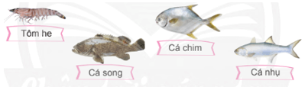
Mỗi loại tôm, cá bày bán ở chợ Hòn Gai được tả bằng những từ ngữ, hình ảnh nào?
- Những con cá song khoẻ, vớt lên hàng giờ vẫn giãy đành đạch, vảy sáng hoa đen lốm đốm.
- Những con cá chim mình dẹt như hình con chim lúc sải cánh bay, thịt ngon vào loại nhất nhì.
- Những con cá nhụ béo núc, trắng lốp, bóng mượt như được quét một lớp mỡ ngoài vảy.
- Những con tôm he tròn, thịt căng lên từng ngắn như cổ tay của trẻ lên ba, da xanh ánh, hàng chân choi choi như muốn bơi.

Slide 24
Cảnh tàu thuyền về bến vào sáng sớm.
Ý đoạn 2:

Slide 25
Bài học giúp em cảm nhận được điều gì về cuộc sống của người dân ở Hòn Gai?
Cuộc sống của những người dân ở Hòn Gai gắn liền với biển cả, nhộn nhịp họ luôn chăm chỉ và say mê cùng công việc.

Slide 26
Hoạt động ở chợ Hòn Gai vào buổi sáng.
Ý đoạn 3:

Slide 27

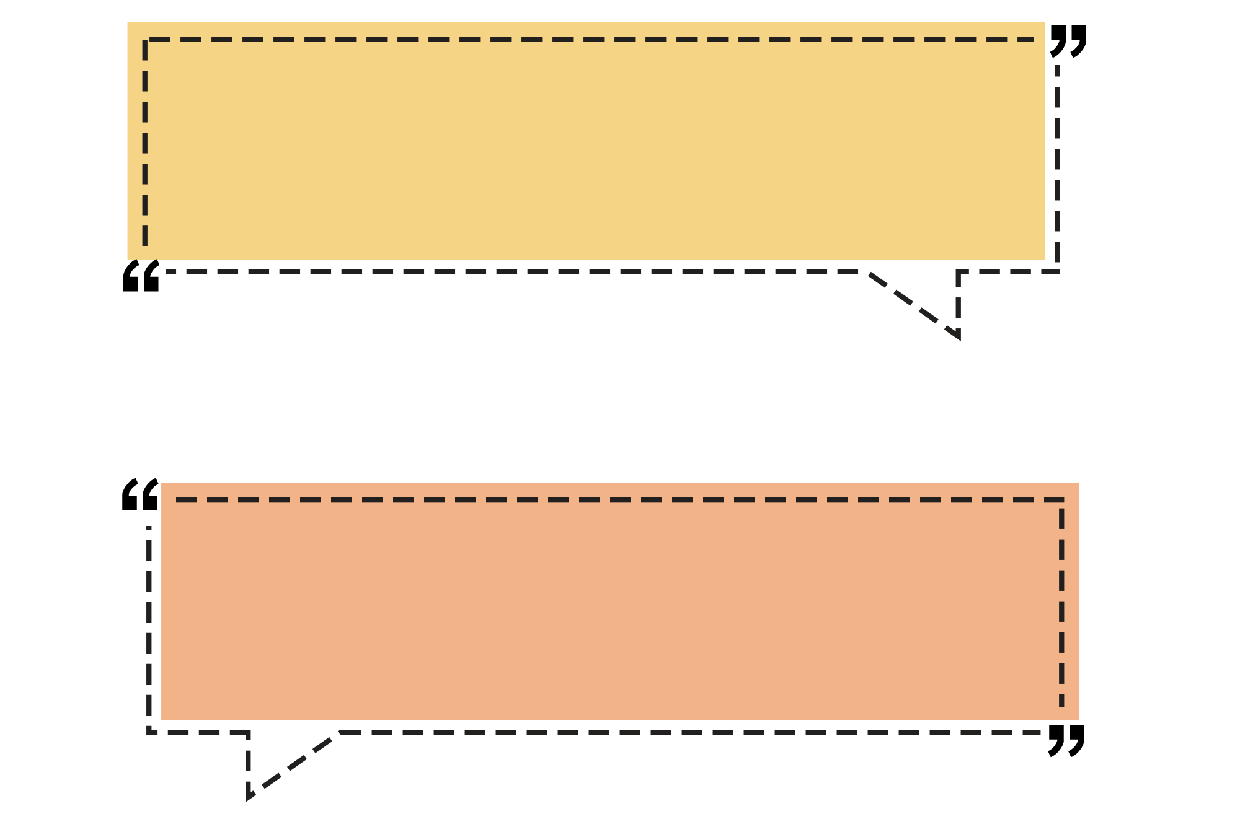
Ca ngợi vẻ đẹp vào buổi sáng, không khí lao động nhộn nhịp, từ đó nói lên tình cảm của tác giả dành cho Hòn Gai.

Slide 28

LUYỆN ĐỌC LẠI

Slide 29
Gợi ý: Giọng đọc toàn bài
thong thả, rõ ràng, vui tươi;
nhấn giọng ở những từ ngữ
tả vẻ đẹp của các loài cá

Slide 30
ĐOẠN 3:
Chợ Hòn Gai buổi sáng/ la liệt tôm cá. // Những con cá song khoẻ/ vớt lên hàng giờ vẫn giãy đành đạch,/ vảy sáng hoa đen lốm đốm. // Những con cá chim mình det/ như hình con chim lúc sải cánh bay/ thịt ngon vào loại nhất nhì // Những con cá nhụ béo núc,/ trắng lốp,/ bóng mượt như được quét một lớp mỡ ngoài vảy.// Những con tôm he tròn,/ thịt căng lên từng ngấn/ như cổ tay của trẻ lên ba,/ da xanh ánh,/ hàng chân choi choi như muốn bơi. //

Slide 31
THI ĐUA ĐỌC

Slide 32


Notes:
Gv nhập tên nhóm khi trình chiếu bài

Slide 33





Ôn lại bài đã học
Chuẩn bị bài học mới

Slide 34


